Slide 1

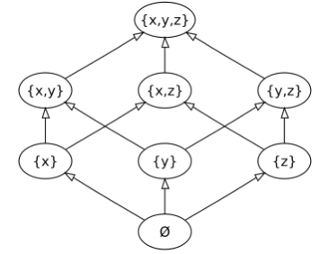
6. 图的表示、存储; 图上的BFS
OI 入门组冲刺
广度优先搜索
你将会遇到…
A
B
转换
转换
A’
求解
B’
有环的结构表示
转换为已知问题
用有向图表示二元关系

Slide 2
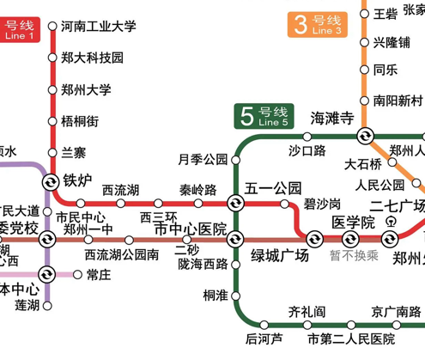
地铁线路图(部分)
顶点(vertex)
自身:度
与其他顶点: 相邻
你能做出什么样的抽象?

Slide 3

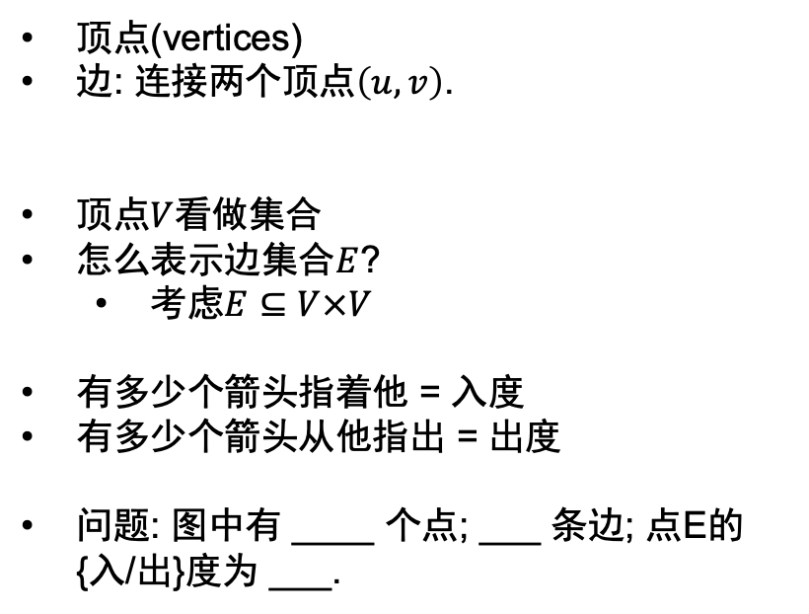

基本术语
顶点(vertices)
边: 连接两个顶点$\left(u,v\right)$.
顶点$V$看做集合
怎么表示边集合$E$?
考虑$E⊆V×V$
有多少个箭头指着他 = 入度
有多少个箭头从他指出 = 出度
问题: 图中有 ____ 个点; ___ 条边; 点E的{入/出}度为 ___.
A
C
$$u$$
$$v$$
B
D
E
F
有向图/无向图(无向边可以拆成两个有向边)

Slide 4
图的表示(1/3)
遇到的困难
不是线性的: 不能用你知道的线性数据结构存
递归的构造情况很麻烦: 所有的节点和所有的节点之间可以连边…?
有向图: 一个集合(顶点) + “关系”(边)
顶点只是代号, 关键是边怎么存?
1
2
3
各有优劣;
想法1: 边就是两个顶点构成的二元组
把所有的边都存过来就好了
vector<pair<int, int>>
最小生成树的时候有用(后续)
4
5
{(1,4),(1,5),(1,3),(2,4),(3,2)}
如何获取两点之间是否有边?

Slide 5
想法1可能的问题(2/3)
1
2
3
常见的请求: “请你告诉我从3开始, 有没有边到2”
从第一条边开始找…
4
5
做分类: 以同一条边开始的节点归为一类
走一步可以到达(相邻)
1
{3,4,5}
vector<int>
2
{4}
3
{2}
vector<int>[]
4
{}
5
{}
如何获取两点之间是否有边?

Slide 6
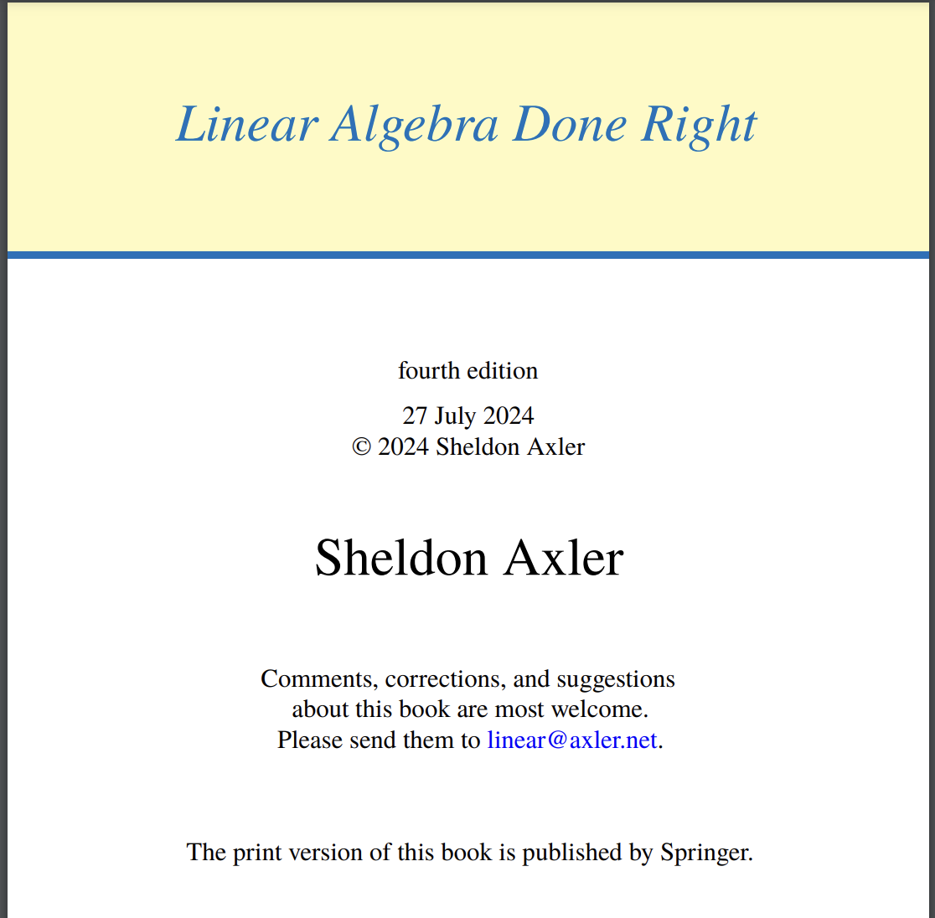
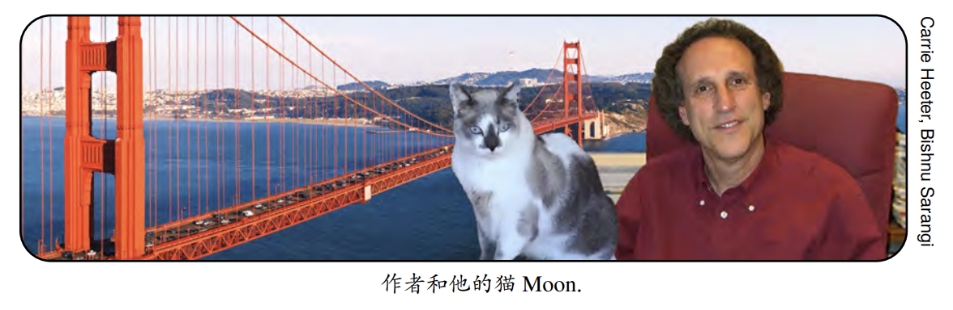
更细致的分类(3/3)
1
2
3
以同一个起点开始, 同一个终点结束的归为一类
邻接矩阵: 有这边 = 1, 没这边 = 0.
稠密的情况
由于是矩阵, 就会有神♂秘的运算
4
5
如何获取两点之间是否有边?

Slide 7
链表+想法2=链式前向星
1
{3,4,5}
拿链表串起来
2
{4}
3
{2}
vector<int>[]
4
{}
5
{}
每次插入的时候用从头插(前向)
时代背景: 当时只支持C++98 → 要迭代 vector 很难受(没有auto哦)
C++98, C++17, C++20很不一样

Slide 8
🔢 代码时间: 写一下6组代码
 | 直接存边 | 按起点分类 | 按起点和终点分类 | 链式前向星
初始化
加边
查询是否有边相邻

Slide 9
📚 习题: 图的基本表示
任选其一
B3613 图的存储与出边的排序
B3643 图的存储

Slide 10
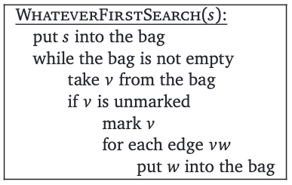
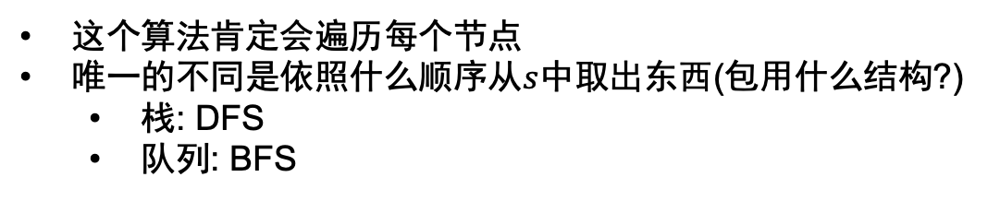
图的遍历: 框架
这个算法肯定会遍历每个节点
唯一的不同是依照什么顺序从$s$中取出东西(包用什么结构?)
栈: DFS
队列: BFS
马上: BFS

Slide 11
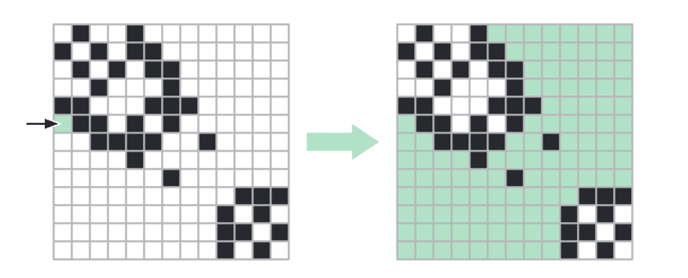
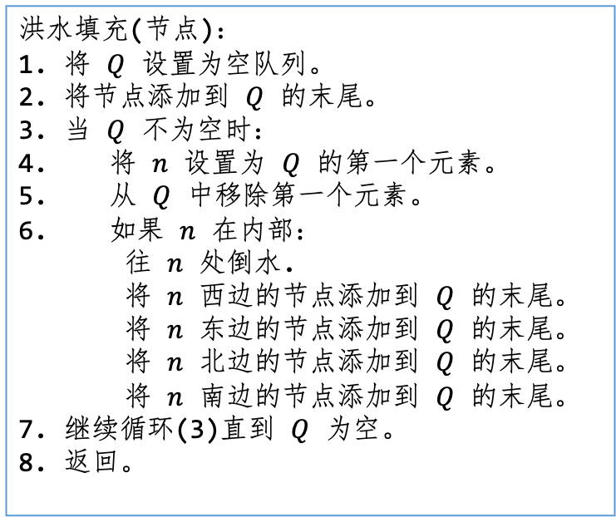
Floodfill: 实例
洪水填充(节点)：
1. 将 $Q$ 设置为空队列。
2. 将节点添加到 $Q$ 的末尾。
3. 当 $Q$ 不为空时：
4. 将 $n$ 设置为 $Q$ 的第一个元素。
5. 从 $Q$ 中移除第一个元素。
6. 如果 $n$ 在内部：
往 $n$ 处倒水.
将 $n$ 西边的节点添加到 $Q$ 的末尾。
将 $n$ 东边的节点添加到 $Q$ 的末尾。
将 $n$ 北边的节点添加到 $Q$ 的末尾。
将 $n$ 南边的节点添加到 $Q$ 的末尾。
7. 继续循环(3)直到 $Q$ 为空。
8. 返回。
用途: 判定联通块
洪水填充(节点)：
1. 如果节点不是平地, 返回.
2. 设置该节点为填充过的.
3. 向南执行一步洪水填充。
4. 向北执行一步洪水填充。
5. 向西执行一步洪水填充。
6. 向东执行一步洪水填充。
7. 返回。

Slide 12
📚练习题
https://www.luogu.com.cn/problem/P1596

Slide 13
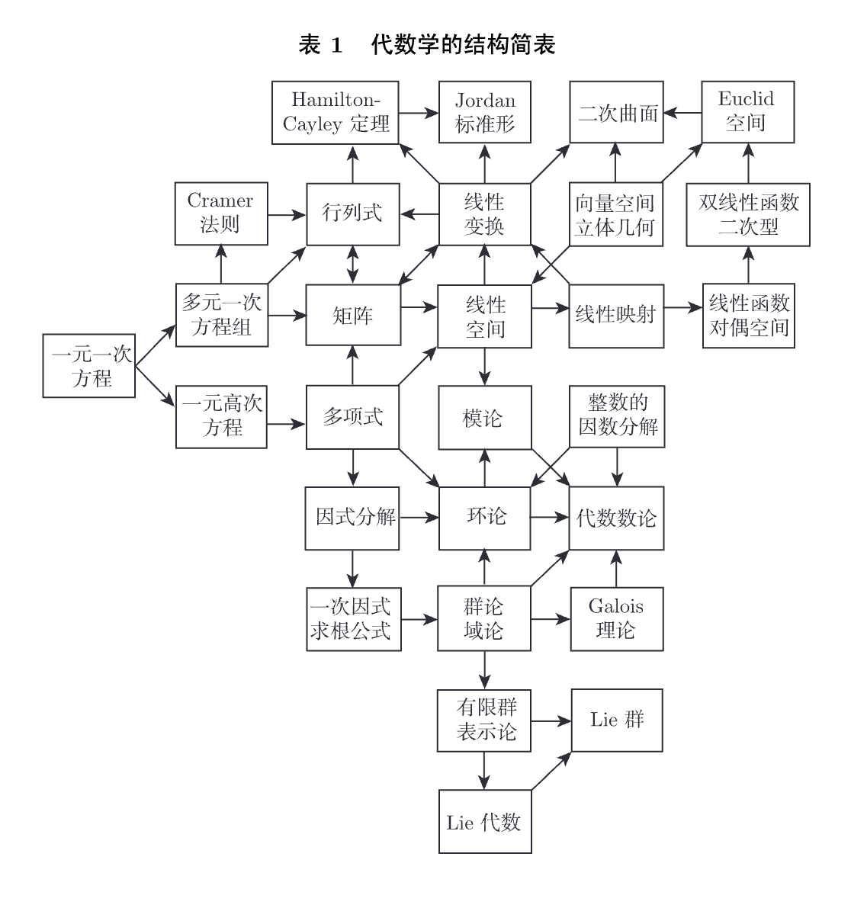
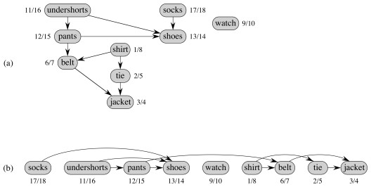
拓扑排序 - 需求: 依赖安排 (1/2)
安排一个合理的顺序
不能有环 – 不然咋学?
好吧, 人类有办法学
要费点力气
换个简单的
穿衣服
选自《高等代数与解析几何》朱富海, 陈智奇

Slide 14
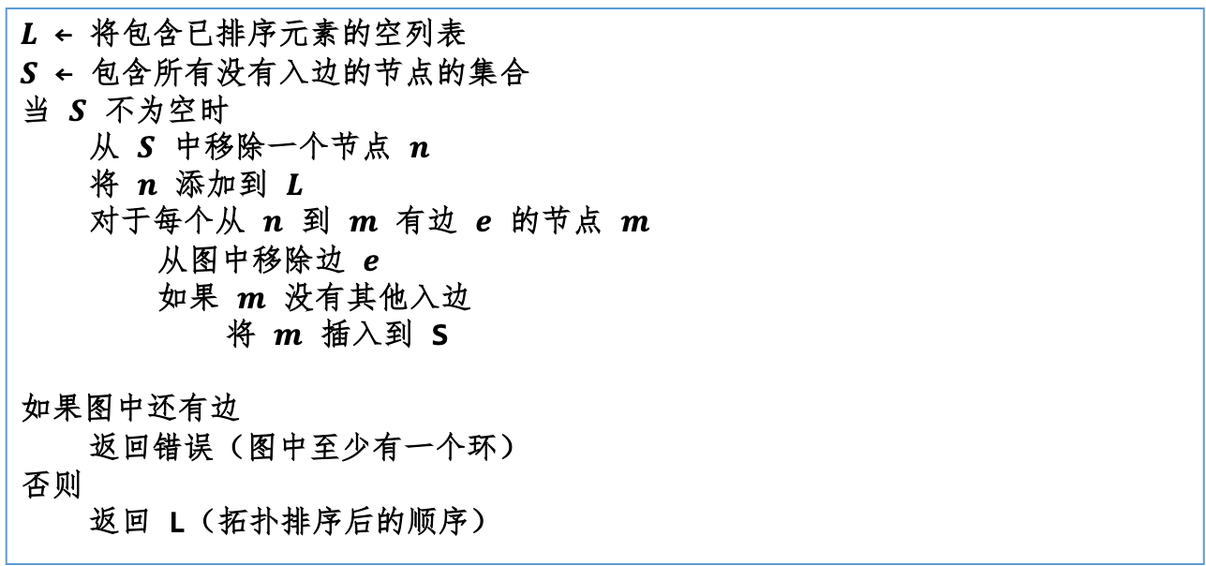
按照依赖关系排序(2/2)
朴素的思想: 学习 “能学的”, 看看其他的
$L$ ← 将包含已排序元素的空列表
$S$ ← 包含所有没有入边的节点的集合
当 $S$ 不为空时
从 $S$ 中移除一个节点 $n$
将 $n$ 添加到 $L$
对于每个从 $n$ 到 $m$ 有边 $e$ 的节点 $m$
从图中移除边 $e$
如果 $m$ 没有其他入边
将 $m$ 插入到 S
如果图中还有边
返回错误（图中至少有一个环）
否则
返回 L（拓扑排序后的顺序）

Slide 15
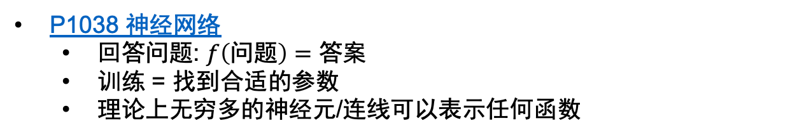
📚拓扑排序
P1038 神经网络
回答问题: $f\left(问题\right)=答案$
训练 = 找到合适的参数
理论上无穷多的神经元/连线可以表示任何函数

Slide 16
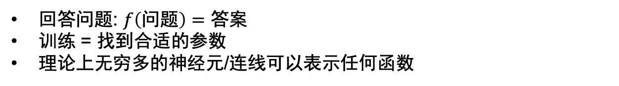
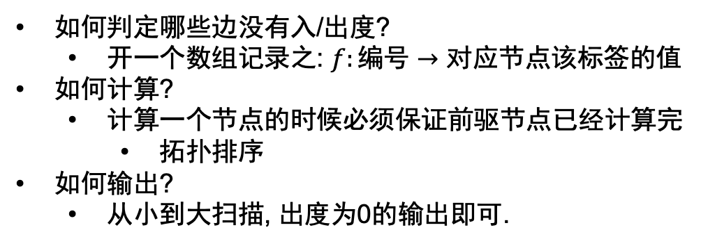
📚 P1038 神经网络
回答问题: $f\left(问题\right)=答案$
训练 = 找到合适的参数
理论上无穷多的神经元/连线可以表示任何函数
如何判定哪些边没有入/出度?
开一个数组记录之: $f:编号→$ 对应节点该标签的值
如何计算?
计算一个节点的时候必须保证前驱节点已经计算完
拓扑排序
如何输出?
从小到大扫描, 出度为0的输出即可.

Slide 17
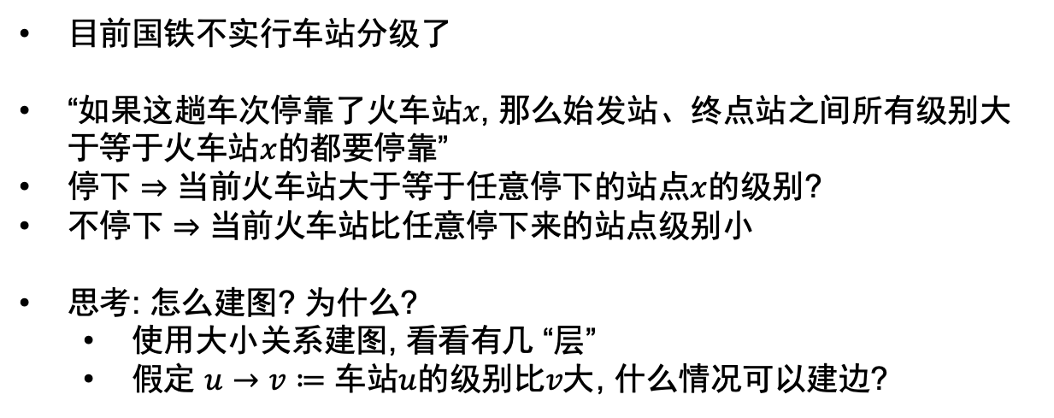
📚 P1983 车站分级
目前国铁不实行车站分级了
“如果这趟车次停靠了火车站$x$, 那么始发站、终点站之间所有级别大于等于火车站$x$的都要停靠”
停下 $⇒$ 当前火车站大于等于任意停下$的站点x$的级别?
不停下 $⇒$ 当前火车站比任意停下来的站点级别小
思考: 怎么建图? 为什么?
使用大小关系建图, 看看有几 “层”
假定 $u→v≔车站u的级别比v大$ , 什么情况可以建边?
例子: 停了1,3,5,6 = 1,3,5,6的级别比2,4大
类似题: P1347 排序, P2419 奶牛竞赛

Slide 18
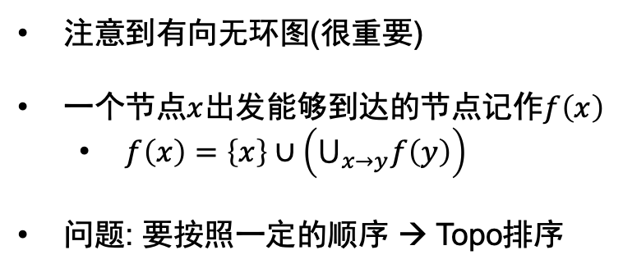
📚 P10480 可达性统计
注意到有向无环图(很重要)
一个节点$x$出发能够到达的节点记作$f\left(x\right)$
$f\left(x\right)=\left\{x\right\}∪\left(⋃_{x→y}f\left(y\right)\right)$
问题: 要按照一定的顺序 → Topo排序

Slide 19
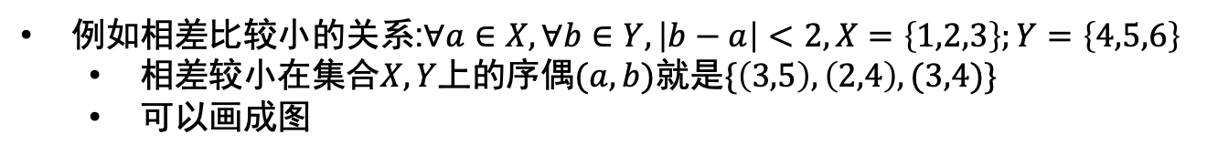
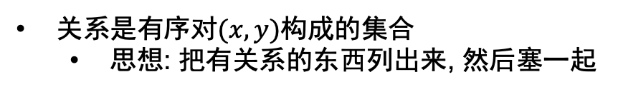


常见的关系(1/4)
关系是有序对$(x,y)$构成的集合
思想: 把有关系的东西列出来, 然后塞一起
例如相差比较小的关系:$∀a∈X,∀b∈Y,\left|b−a\right|<2, X=\left\{1,2,3\right\};Y=\left\{4,5,6\right\}$
相差较小在集合$X,Y$上的序偶$(a,b)$就是$\{\left(3,5\right), \left(2,4\right),(3,4)\}$
可以画成图
1
2
3
4
5
6
$X$集合
$Y$集合
通常会考虑同一个集合上的关系
📚阅读材料: 数学基础 3.4(a)

Slide 20
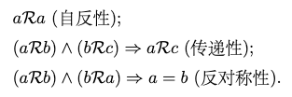

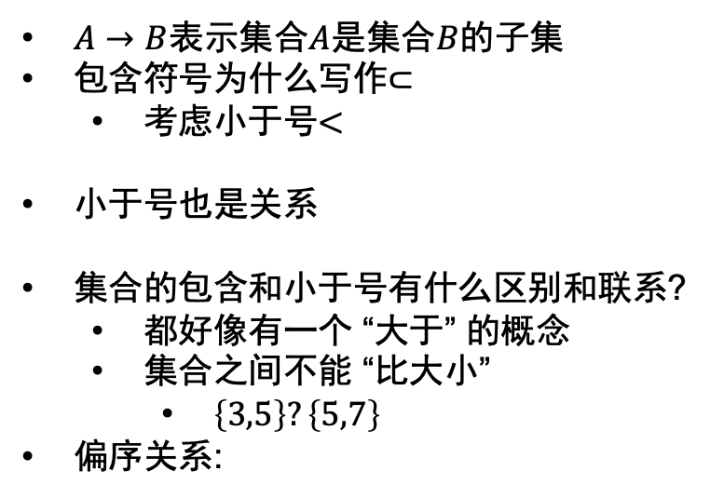
例子: 集合的包含关系(2/4)
$A→B$表示集合$A$是集合$B$的子集
包含符号为什么写作$⊂$
考虑小于号$<$
小于号也是关系
集合的包含和小于号有什么区别和联系?
都好像有一个 “大于” 的概念
集合之间不能 “比大小”
$\left\{3,5\right\}?\left\{5,7\right\}$
偏序关系:
如果任意两个元素都能 “比大小”, 就是全序关系
Notes:
图片: Wikipedia

Slide 21
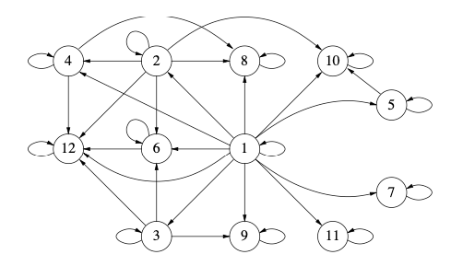

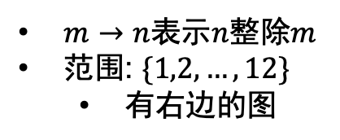
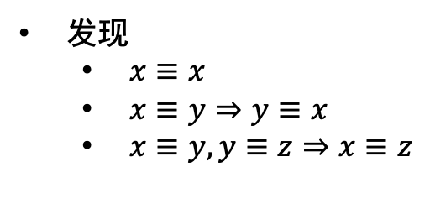
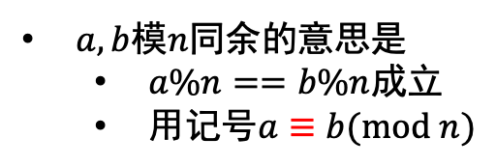
例子: 整除关系和同余(3/4)
$m→n$表示$n$整除$m$
范围: $\{1,2,…,12\}$
有右边的图
$a,b$模$n$同余的意思是
$a\%n==b\%n$成立
用记号$a≡b(mod n)$
发现
$x≡x$
$x≡y⇒y≡x$
$x≡y,y≡z⇒x≡z$
等价关系
Notes:
图片: MCS

Slide 22
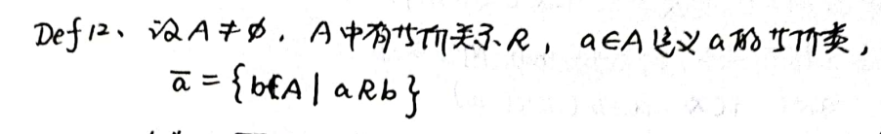





等价关系(4/4)
A
等价关系, 商集合与自然映射

Slide 23





等价关系(4/4)
A
等价关系, 商集合与自然映射
$$π$$
A/R

Slide 24
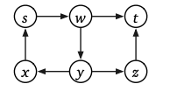

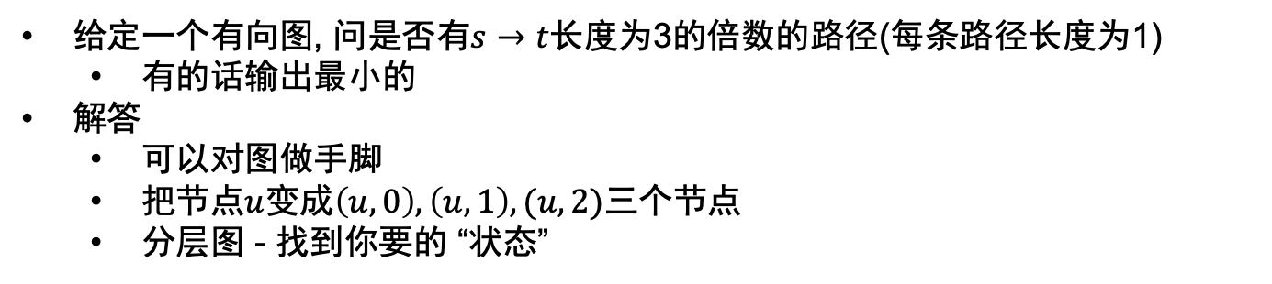
📚练习题
给定一个有向图, 问是否有$s→t$长度为3的倍数的路径(每条路径长度为1)
有的话输出最小的
解答
可以对图做手脚
把节点$u$变成$\left(u,0\right),\left(u,1\right),(u,2)三个节点$
分层图 - 找到你要的 “状态”
例子: 有, 长度是6:

Slide 25
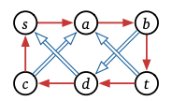
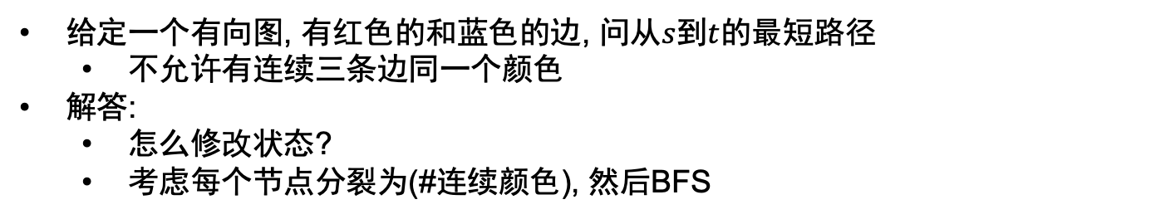
📚练习题
给定一个有向图, 有红色的和蓝色的边, 问从$s$到$t$的最短路径
不允许有连续三条边同一个颜色
解答:
怎么修改状态?
考虑每个节点分裂为(#连续颜色), 然后BFS
例子: 有, 长度是7:

Slide 26
📚练习题
分层图如何建图
https://www.luogu.com.cn/problem/P9425
https://www.luogu.com.cn/problem/P1073

Slide 27
BFS的性质
“一层一层的”
只有访问上一层结束之后才可以继续下一个

Slide 28
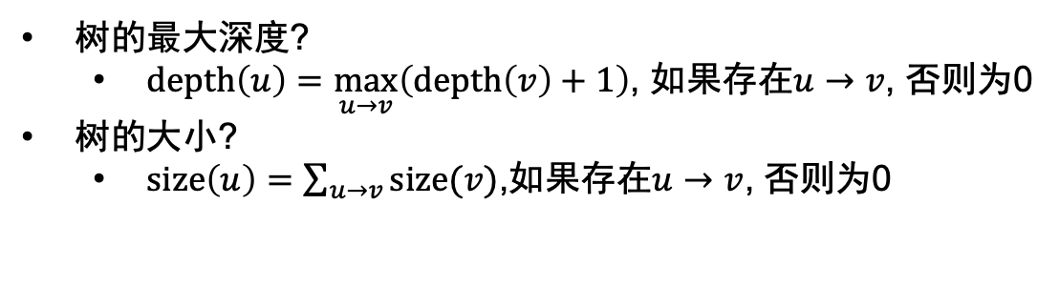
再论树
树是图的一种特殊情况
树是非常广泛的 – 搜索树
树的结构是递归的 – 方便某些性质做归纳/递归…
树的最大深度?
$depth\left(u\right)=\max_{u→v}\left(depth\left(v\right)+1\right)$, 如果存在$u→v$, 否则为0
树的大小?
$size\left(u\right)=\sum_{u→v}{size(v)}$,如果存在$u→v$, 否则为0

Slide 29
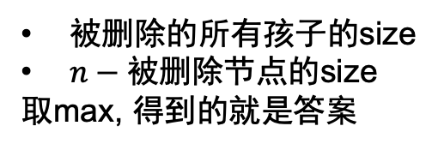
树的重心
定义: 删去一个节点后, 分裂成的若干个子树, 若使得含有最多节点数量的子树最少. 这个删去的节点就称为树的重心.
思考: 怎么确定树的重心?
考虑删除一个节点之后树的形态
答案
被删除的所有孩子的size
$n−被删除节点的$size
取max, 得到的就是答案

Slide 30
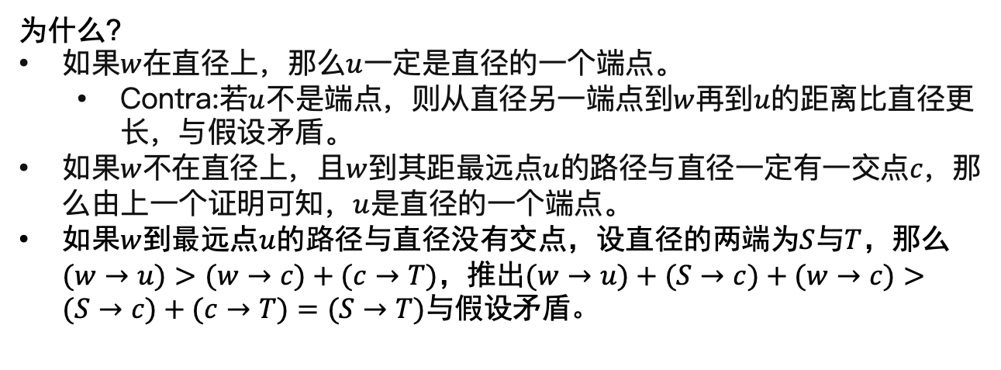
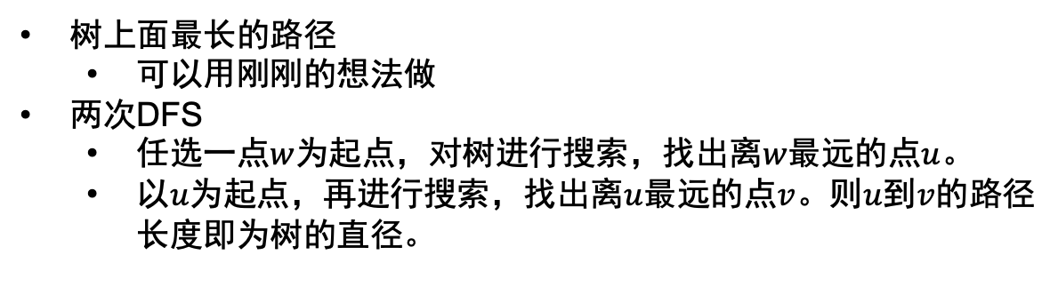
树的直径
w
树上面最长的路径
可以用刚刚的想法做
两次DFS
任选一点$w$为起点，对树进行搜索，找出离$w$最远的点$u$。
以$u$为起点，再进行搜索，找出离$u$最远的点$v$。则$u$到$v$的路径长度即为树的直径。
x
y
z
为什么?
如果$w$在直径上，那么$u$一定是直径的一个端点。
Contra:若$u$不是端点，则从直径另一端点到$w$再到$u$的距离比直径更长，与假设矛盾。
如果$w$不在直径上，且$w$到其距最远点$u$的路径与直径一定有一交点$c$，那么由上一个证明可知，$u$是直径的一个端点。
如果$w$到最远点$u$的路径与直径没有交点，设直径的两端为$S$与$T$，那么$(w→u)>(w→c)+(c→T)$，推出$(w→u)+(S→c)+(w→c)>(S→c)+(c→T)=(S→T)$与假设矛盾。
S
c
T
w
u

Slide 31
📚 树的重心
https://www.luogu.com.cn/problem/P1395
https://www.luogu.com.cn/problem/P1364

Slide 32
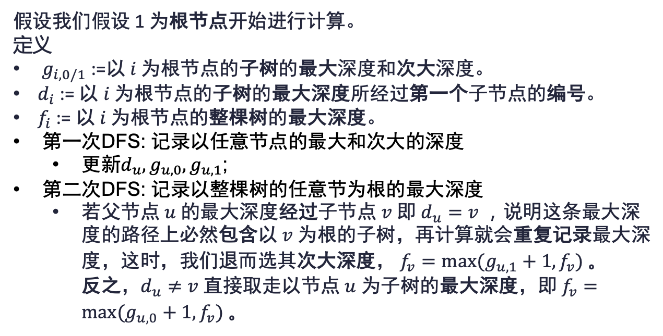
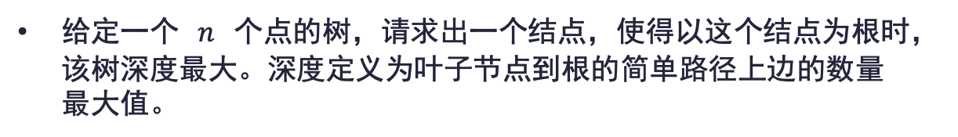
深度最大
给定一个 $n$ 个点的树，请求出一个结点，使得以这个结点为根时，该树深度最大。深度定义为叶子节点到根的简单路径上边的数量最大值。
假设我们假设 1 为根节点开始进行计算。
定义
$g_{i,0/1}$ :=以 $i$ 为根节点的子树的最大深度和次大深度。
$d_{i}$ := 以 $i$ 为根节点的子树的最大深度所经过第一个子节点的编号。
$f_{i}$ := 以 $i$ 为根节点的整棵树的最大深度。
第一次DFS: 记录以任意节点的最大和次大的深度
更新$d_{u}, g_{u,0}, g_{u,1}$;
第二次DFS: 记录以整棵树的任意节为根的最大深度
若父节点 $u$ 的最大深度经过子节点 $v$ 即 $d_{u}=v$ ，说明这条最大深度的路径上必然包含以 $v$ 为根的子树，再计算就会重复记录最大深度，这时，我们退而选其次大深度， $f_{v}=max⁡(g_{u,1}+1,f_{v})$。 反之，$d_{u}≠v$ 直接取走以节点 $u$ 为子树的最大深度，即 $f_{v}=max⁡(g_{u,0}+1,f_{v})$。

Slide 33
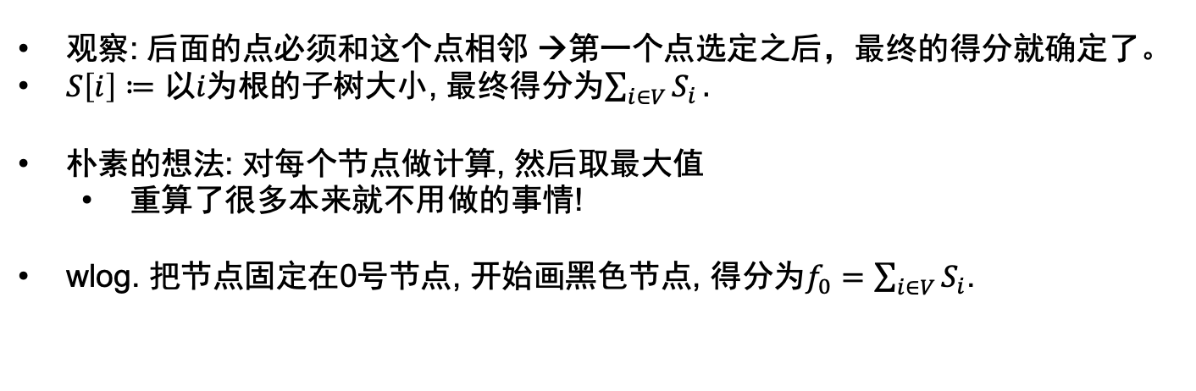
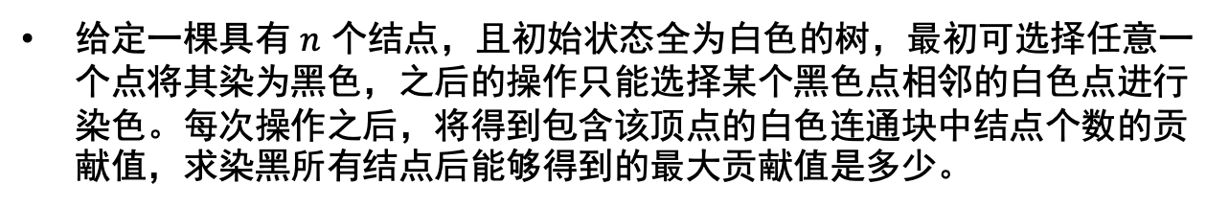
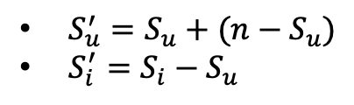
CF1187E Tree planting
给定一棵具有 $n$ 个结点，且初始状态全为白色的树，最初可选择任意一个点将其染为黑色，之后的操作只能选择某个黑色点相邻的白色点进行染色。每次操作之后，将得到包含该顶点的白色连通块中结点个数的贡献值，求染黑所有结点后能够得到的最大贡献值是多少。
观察: 后面的点必须和这个点相邻 →第一个点选定之后，最终的得分就确定了。
$S\left[i\right]≔以i为根的子树大小$, 最终得分为$\sum_{i∈V}{S_{i}}.$
朴素的想法: 对每个节点做计算, 然后取最大值
重算了很多本来就不用做的事情!
wlog. 把节点固定在0号节点, 开始画黑色节点, 得分为$f_{0}=\sum_{i∈V}{S_{i}}$.
i
换根之后, 只有$S_{i},S_{u}$发生了变换. (记作$S_{i}^{′}, S_{u}^{′}.$)
$S_{u}^{′}=S_{u}+(n−S_{u})$
$S_{i}^{′}=S_{i}−S_{u}$
u
于是可以得到$f_{u}=f_{i}+\left(S_{u}^{′}−S_{u}\right)+\left(S_{i}^{′}−S_{i}\right)=f_{i}+n−2S_{u}$.

Slide 34
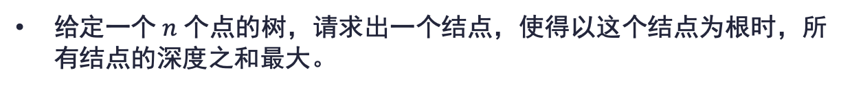
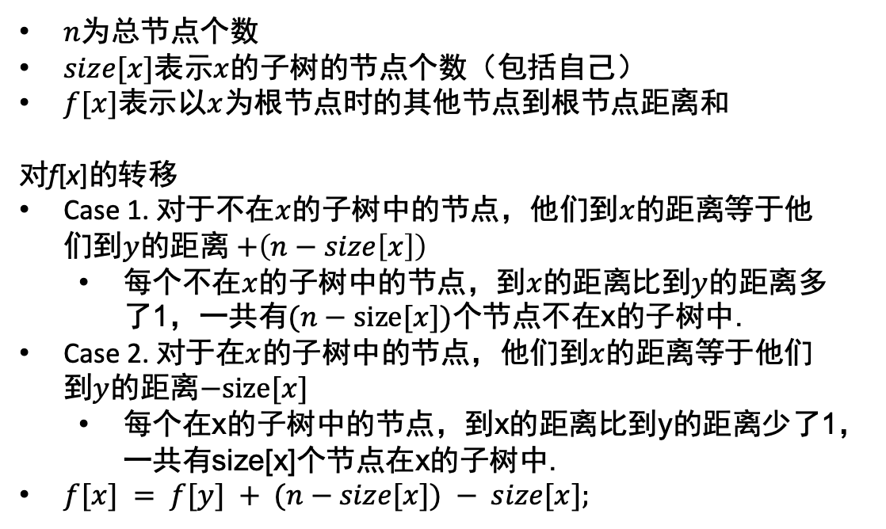
P3478 STA-station
给定一个 $n$ 个点的树，请求出一个结点，使得以这个结点为根时，所有结点的深度之和最大。
$n$为总节点个数
$size[x]$表示$x$的子树的节点个数（包括自己）
$f[x]$表示以$x$为根节点时的其他节点到根节点距离和
对f[x]的转移
Case 1. 对于不在$x$的子树中的节点，他们到$x$的距离等于他们到$y$的距离 $+\left(n−size\left[x\right]\right)$
每个不在$x$的子树中的节点，到$x$的距离比到$y$的距离多了1，一共有$(n−size[x])$个节点不在x的子树中.
Case 2. 对于在$x$的子树中的节点，他们到$x$的距离等于他们到$y$的距离$−size[x]$
每个在x的子树中的节点，到x的距离比到y的距离少了1，一共有size[x]个节点在x的子树中.
$f[x] = f[y] + (n−size[x]) − size[x];$

Slide 35
总结: 二次扫描
固定一个方便计算的根的位置，然后通过递归计算题目需要的答案。
然后, 观察根移动到孩子处的时候，答案会怎样变化。
通常是用到父亲的相关性质
直接得到最后的结果
考察问题的发展动态

